Slide 1
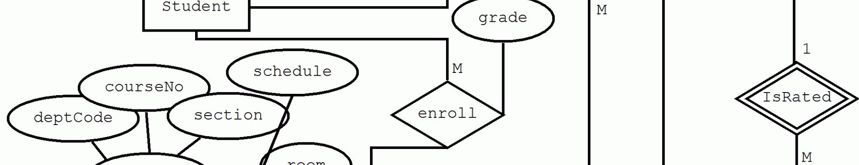

La Cardinalidad en un Diagrama Entidad-Relación
En un diagrama entidad-relación, la cardinalidad se refiere a la relación entre entidades y la cantidad de instancias que pueden estar asociadas. Puede ser de uno a uno, uno a muchos o muchos a muchos.
Es importante definir la cardinalidad correctamente para modelar con precisión la interacción entre entidades en la base de datos.
by David lux

Slide 2
Tipos de Cardinalidad en un Diagrama Entidad-Relación
Uno a Uno
Uno a Muchos
En este tipo de relación, un solo registro en la tabla A se asocia con un solo registro en la tabla B.
Un registro en la tabla A se asocia con uno o más registros en la tabla B.
Muchos a Muchos
En esta relación, múltiples registros en la tabla A se asocian con múltiples registros en la tabla B.

Slide 3
Ejemplos de Cardinalidad en un Diagrama Entidad-Relación
Uno a Uno: Un país tiene un único presidente y un presidente lidera un solo país.
Uno a Muchos: Un autor puede escribir varios libros, pero un libro solo tiene un autor.
Muchos a Muchos: Los estudiantes pueden inscribirse en múltiples asignaturas, y una asignatura puede tener varios estudiantes.

Slide 4
Excepcion a relacion de muchos a muchos
1
Romper la amiguedad
En un diagrama entidad-relación, cuando se analiza una relacion de mucho a muchos, debe romperse las relaciones que tengan ambiguedad.
2
Tabla/Entidad "Detalle"
La tabla "Detalle" se crea como una nueva entidad que conecta la relacion ambigua de muchos a muchos
3
Explicación de Tabla/Entidad "Detalle"
En esta entidad se almacenan los identificadores de las tablas y datos adicioneales, cabe recalcar que en estas tablas se logra observar bien como son las llavez compuestas.

Slide 5
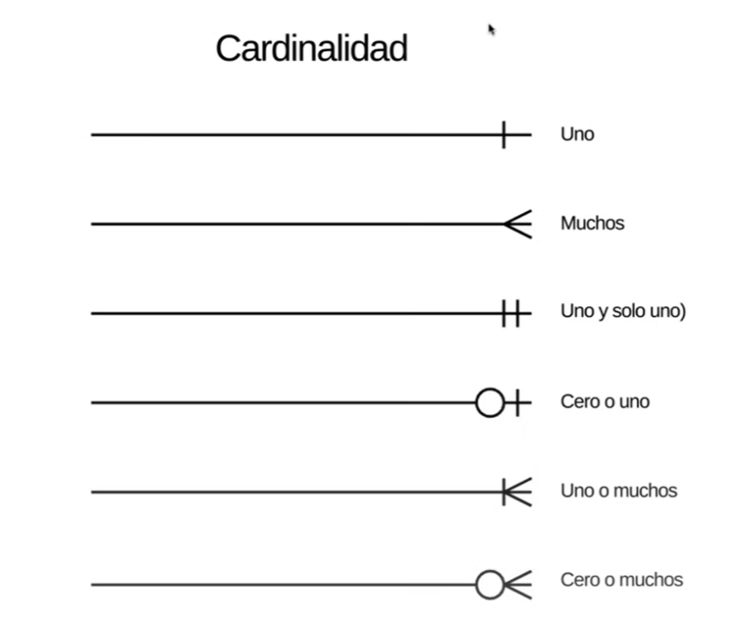
Tipos de cardinalidad en un diagrama ER

Slide 6
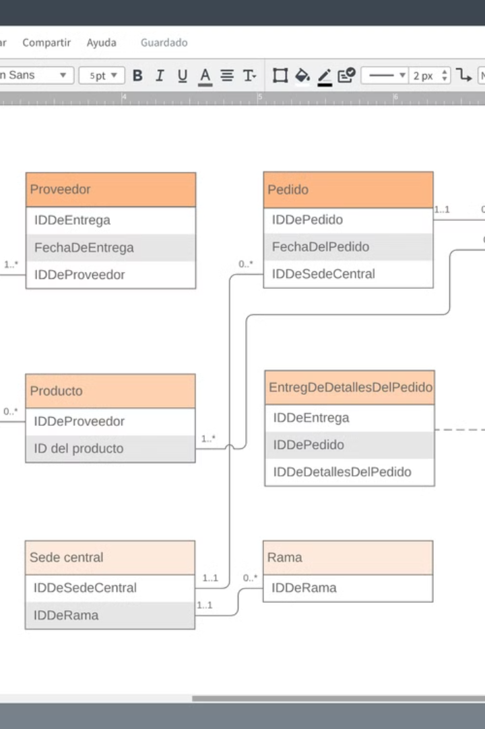
Qué es un diagrama entidad-relación
Un diagrama entidad-relación es una representación visual de las relaciones entre entidades en una base de datos.
Se utiliza para modelar la estructura de la base de datos y su interconexión entre entidades y atributos.

Slide 7
Componentes de un diagrama entidad-relación
Entidades
Atributos
Relaciones
Las entidades son objetos o conceptos del mundo real, como clientes, productos o empleados, representados en un diagrama entidad-relación.
Los atributos son las características o propiedades de las entidades, como el nombre, la edad o el número de teléfono.
Las relaciones representan la asociación o conexión entre entidades, lo que define cómo se relacionan y se vinculan entre sí.

Slide 8



Cómo construir un diagrama ER paso a paso
Diseñar las entidades y atributos
Identificar las entidades y sus atributos clave para representar la base de datos.
Establecer las relaciones
Definir las relaciones entre las entidades para establecer cómo están conectadas entre sí.
Asignar la cardinalidad
Determinar la cardinalidad de las relaciones para indicar cuántas instancias se relacionan entre sí.

Slide 9




Herramientas para crear un diagrama entidad-relación
Base de Datos
Esacalabilidad
Colaboración
Normalizacion
Las herramientas deben tener capacidades de modelado de datos relacionales, permitiendo la creación de entidades y relaciones.
Interfaz intuitiva para diseñar y organizar entidades, atributos y relaciones de manera comprensible y que tenga la capacidad de crecimiento.
Funciones para permitir la colaboración entre miembros del equipo en tiempo real para mejorar el diseño del diagrama.
Opciones para redistribuir la información de manera que los datos busquen la integridad y que no sean redundentes

Slide 10
Casos de uso de un diagrama entidad-relación
Los diagramas entidad-relación se utilizan para modelar la interacción entre entidades en una base de datos. Son útiles para diseñar sistemas de gestión de bases de datos, planificar arquitecturas de software, y definir estructuras de datos en general.
Además, los diagramas entidad-relación son fundamentales para la migración de datos, la integridad de datos y la optimización de consultas en bases de datos relacionales.

Slide 11
Conclusiones y puntos clave
Importancia del Diagrama Entidad-Relación
Clave: Identificación de Relaciones y Cardinalidad
El diagrama entidad-relación es fundamental para modelar la estructura de una base de datos de manera visual y comprensible.
La identificación precisa de las relaciones entre entidades y la cardinalidad es esencial para un diseño efectivo.
Interpretación y Uso Práctico
Actualización y Mantenimiento
El diagrama ayuda a comprender cómo interactúan los datos en un sistema, facilitando el desarrollo y la optimización de aplicaciones.
Reflejar los cambios en la estructura subyacente de la base de datos es clave para garantizar la integridad y la eficiencia a largo plazo.

